Slide 1


DIGITAL VENTURE CONSULTANTS
API Vergleich mal anders
Benjamin Killer | 2024

Slide 2
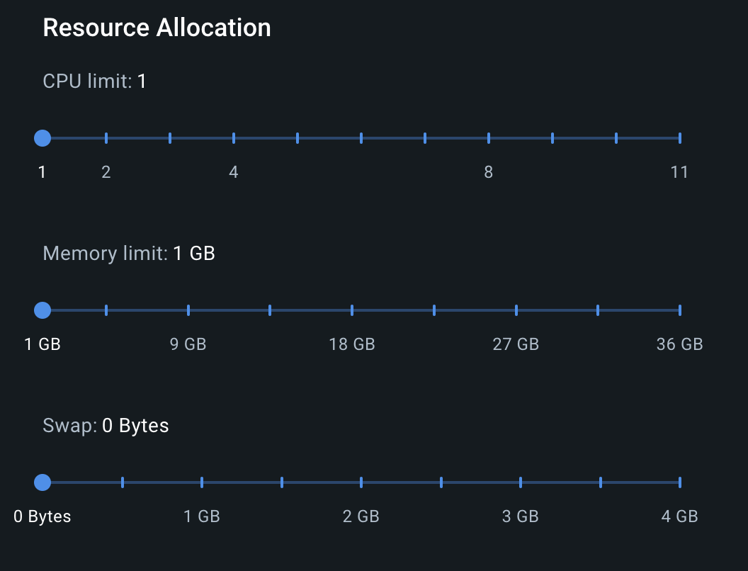


Projekt
Messbarkeit in Bereichen der API
Aufbau:
CRUD API
Jede API muss Daten cachen (keine DB-Anbindung)
Einfaches Array mit Objekten
Vergleichbarkeit herstellen durch Docker und Ressourcen Limitierung
Keine Optimierungen dürfen manuell angewendet werden. Um ungleiches wissen auszugleichen
Messtools:
Loadtest: Spike Tests – 10 Sekunden müssen 2000 Request abgearbeitet werden (nodeJs)
K6: Last Test – Mehrer Virtuelle User führen einen POST und GET Request durch innerhalb von 30 Sekunden (golang)
Ziel:
Performance unterschiede erkennen.
Wie viel Ressourcen benötigt die jeweilige API

Slide 3



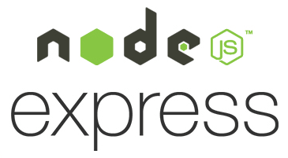

APIs
Übersicht
Golang: skalierbare, Cloud-basierte Lösungen, die für Leistung optimiert sind
GIN: ein web Framework, das auf Minimalismus und Effizienz ausgelegt ist
Benutzen beide GoLang als Sprache
NodeJs: kann JavaScript-Code schneller ausführen als andere Plattformen.
Express: Einfachheit, Flexibilität, Community-Unterstützung, Skalierbarkeit und plattformübergreifende Funktionalität
Kann in JS sowie TS geschrieben werden
Java: wurde entwickelt, um einfach zu bedienen zu sein, und ist daher einfacher zu schreiben, zu kompilieren, zu debuggen und zu erlernen als andere Programmiersprachen.
Springboot: Reduziert die Entwicklungszeit und erhöht die Produktivität
Springboot unterstützt Java, Kotlin und Groovy

Slide 4

Ressourcen Check
CPU
Arbeitsspeicher
Festplattenspeicher

Slide 5
Verbrauch von Ressourcen
CPU Vergleich

Slide 6
Verbrauch von Ressourcen
Arbeitsspeicher Vergleich

Slide 7
Verbrauch von Ressourcen
Festplatten Speicher Vergleich

Slide 8

Speed Check
Loadtest (Spike Test)
K6 Auslastungstest

Slide 9
Speed Check
Loadtest: 2000 request pro Sekunde – 10 Sekundenlaufzeit

Slide 10
Speed Check
K6: max 500 Virtuelle User (Vus) in einer Schleife für 1m0s (POST und GET je 30Sekunden)

Slide 11



Ergebnis
Zusammenfassung
Repo: https://github.com/digital-venture-consultants/dvc-react-todolist
In diesem Test ist Golang in fast allen Punkten effizienter, dennoch gibt es hier ein ABER
Die Ergebnisse beziehen sich auf ein kleines Beispiel, dass in keine Realität widerspiegelt.
Gebt es Möglichkeiten um die Vergleichbarkeit zu verbessern? Ja!
APIs Optimieren
Bessere Szenarien ausarbeiten
Evtl. weitere APIs einbeziehen, um einen besseren Überblick zu erhalten
Auf realen Testumgebungen testen, ohne eine künstliche Limitierung zu erzeugen
Mehr Erfahrung in den Sprachen/ Tools sammeln

